Slide 1

Prévention du risque de dénutrition chez les malades opérés au niveau abdominal
REPUBLIQUE ALGERIENNE DEMOCRATIQUE ET POPULAIRE
Département de Biologie
Spécialité : Nutrition et Santé
Mémoire de fin d’études
Présenté par:
ABAGHE NGUEMA C.M.C.G. BENKAHLA Fatma
Sous le thème:

Slide 2
Introduction

Slide 3
Bien qu’ayant connu des progrès, l’acte chirurgicale laisse derrière lui un changement métabolique, comportemental et bien d’autres. Parmi lesquelles, nous pouvons exceptionnellement cités le changement de l’alimentation qui affectera l’état nutritionnel du patient.
La dénutrition peut être l’une des conséquences de la chirurgie, elle touche 30 à 50 % des patients hospitalisés et représente une cause importante des complications rencontrées en cours d’hospitalisation (infections, retards de cicatrisation).

Slide 4
Elle est ainsi responsable d’une augmentation de la morbi-mortalité, de la durée moyenne d’hospitalisation et par conséquent, de son coût d’où la nécessité d’une prise en charge précoce et adaptée.
Elle doit donc être dépister dans les hôpitaux.

Slide 5
Les objectifs de notre études sont les suivants:
savoir s’il existe réellement une prévention de risque de dénutrition hospitalière chez les malades opérés au niveau abdominal.
Savoir comment y remédier

Slide 6
Rappel bibliographique

Slide 7
Opération de la partie abdominale

Slide 8


Quelques définitions
Abdomen
Chirurgie

Slide 9
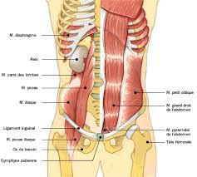
Anatomie
1/La paroi de l’abdomen

Slide 10
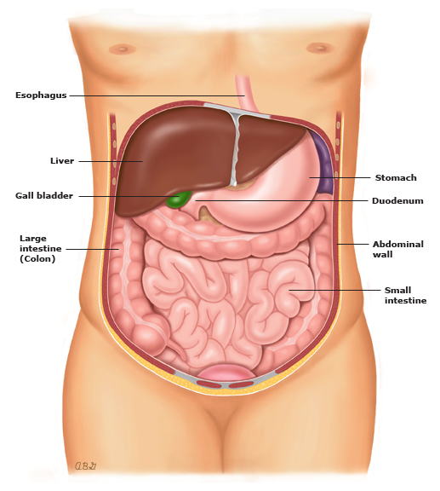
2/Cavité abdominale

Slide 11
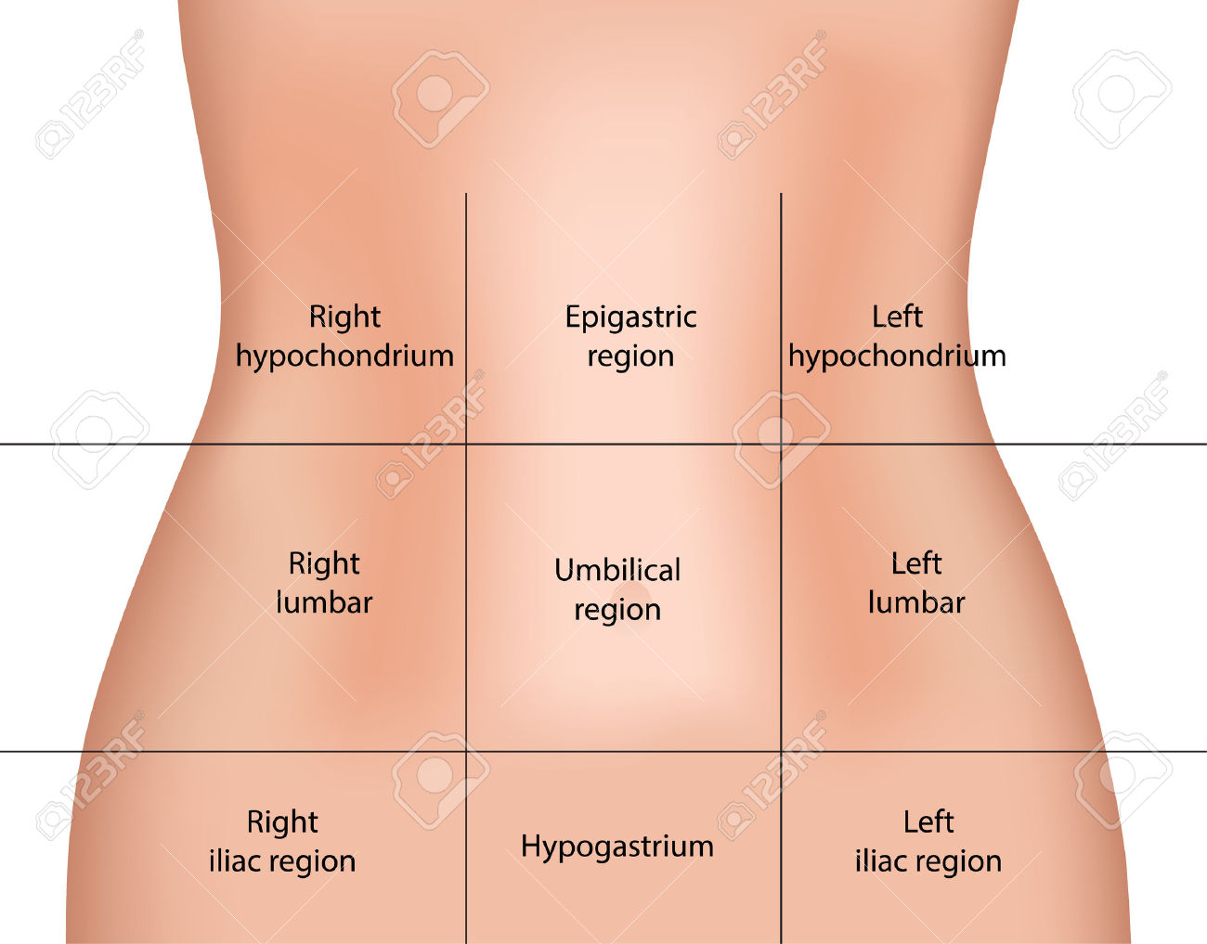
3-Quadrant abdominaux

Slide 12
Fonction de l’abdomen
Rôle au sein du système digestif
Rôle au sein du système urinaire
Rôle protecteur

Slide 13
Pathologies abdominales
Troubles de la digestion
Inflammations
Troubles du système urinaire

Slide 14
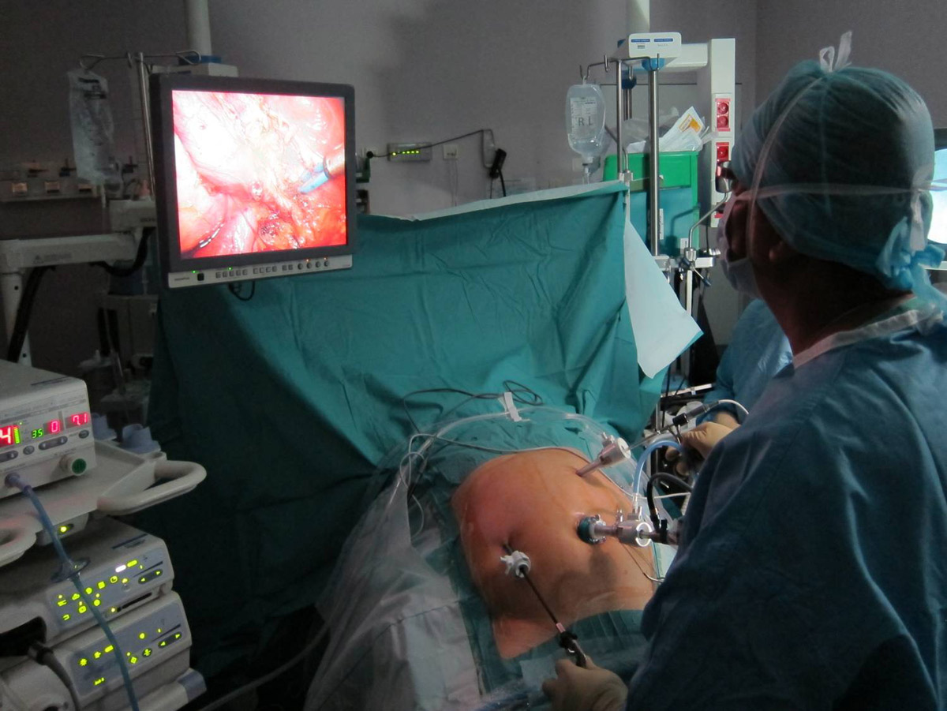
Chirurgie viscérale

Slide 15
Dénutrition hospitalière

Slide 16

Définition de dénutrition
Origines de dénutrition
Signes cliniques
Facteurs de risques
Conséquences

Slide 17
Evaluation clinico-biologique de dénutrition

Slide 18
Evaluation clinique
Poids
IMC
Pourcentage d’amaigrissement
Epaisseur cutanée
Circonférence musculaire brachiale

Slide 19
Evaluation biologique
Les marqueurs de dénutrition :
-albumine
-pré-albumine ou transthyrétine
-marqueurs de l’inflammation
-l’index de PINI

Slide 20
Nutrition péri-opératoire

Slide 21
Rappels sur les besoins nutritionnels
Nutrition artificielle
Alimentation par voie entérale ou parentérale

Slide 22
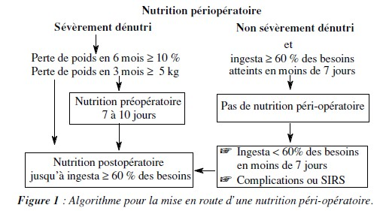

Slide 23
Prise en charge de la dénutrition

Slide 24
Prévention
Supplementation
Surveillance nutritionnelle

Slide 25
Méthode

Slide 26
Notre étude est une étude quantitative d’observation .
Nous nous sommes servis d’un questionnaire d’enquête.
Ce questionnaire contient des questions/réponses adressées aux patients et aussi aux personnel soignant .
Le nombre de patient répondant à nos critères s’élève à 20 patients.

Slide 27
Résultats

Slide 28
Répartition des patients selon le sexe.
Répartition des patients selon l’âge.

Slide 29
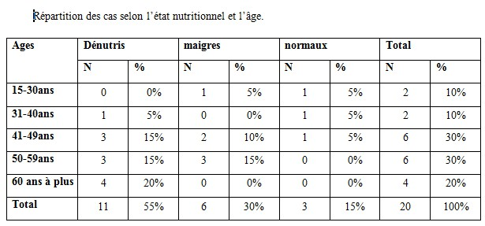
La dénutrition et l’age

Slide 30
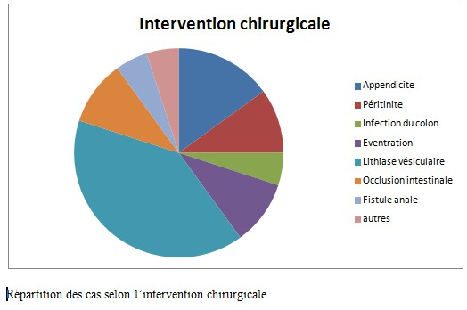
Influence de l’intervention chirurgicale sur la dénutrition

Slide 31
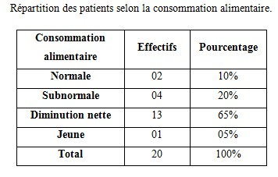

Slide 32
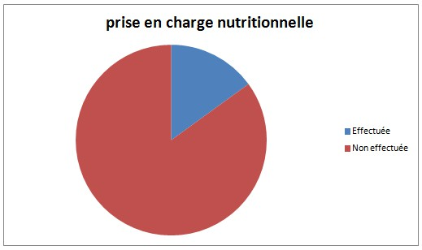
Prise en charge nutritionnelle et prévention de la dénutrition au niveau hospitalier

Slide 33
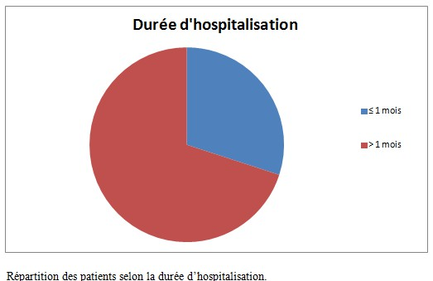

Slide 34
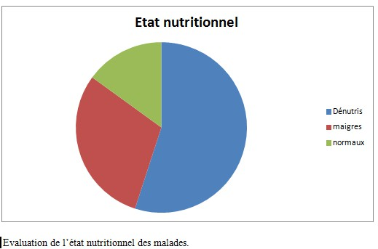

Slide 35
Conclusion

Slide 36
La dénutrition représente actuellement un facteur majeur de morbidité et de mortalité, qui pose un grand problème des hôpitaux se trouvant dans les pays en voie de développement. Toute personne hospitalisée pour une affection aiguë sévère, est à risque de dénutrition au cours de son séjour, si elle n'est pas déjà dénutri à l'arrivée.
Malheureusement un constat amer se dégage à propos de la dénutrition car elle passe souvent inaperçue, semble méconnue dans plusieurs pays tant développés que non développés comme à l’hôpital Che Guevara.

Slide 37
En utilisant un questionnaire bien précis nous avons aboutit aux conclusions suivantes :
La prévalence hospitalière de la dénutrition est presque inexistante
Tous les deux sexes sont touchés
Les personnes les plus touchées sont les vieillards et les adultes qui tendent vers la vieillesse
La fréquence de la dénutrition est élevée chez les patients ayant séjournés plus d’un mois à l'hôpital soit 70%
La prise en charge nutritionnelle n’était effectuée que dans 15 % des cas ;
L’hôpital ne possède aucune une organisation de prise en charge nutritionnelle

Slide 38




Merci de votre attention!!!

